Slide 1
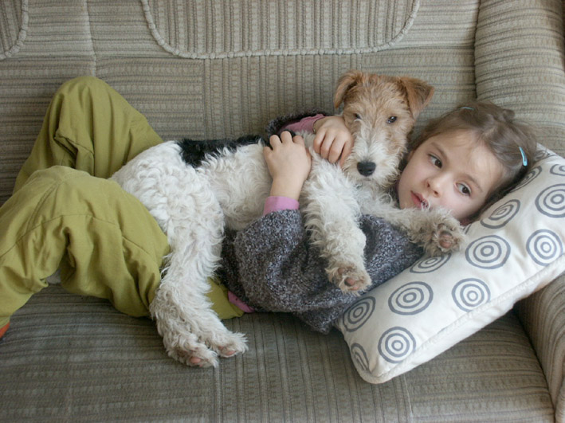
ПЕТ-ТЕРАПИЯ, КАК ОДИН ИЗ МЕТОДОВ СЕНСОРНОЙ ИНТЕГРАЦИИ В РАБОТЕ С ДЕТЬМИ С РАС
учитель-логопед
МАОУ СОШ №5
им.А.К. Ерохина
Чуева Зинаида Васильевна

Slide 2
Пет-терапия (от англ. pet — обобщённое название домашних животных, дословно «любимое животное») — метод лечения пациентов с помощью домашних животных (собак, лошадей, дельфинов, кроликов, кошек, птиц и пр.). В России пет-терапия больше известна под названием зоотерапия или анималотерапия (от англ. animal — животное).
при следующих заболеваниях и состояниях:
аффективные расстройства (депрессия);
-психозы;
-тревожность;
аутизм;
-детская психическая травма;
-посттравматическое стрессовое расстройство;
-рассеянный склероз;
-деменция;
-эпилепсия;
-сердечно сосудистые расстройства;
-реабилитация после травм, инсультов.
Карен Аллен, исследователь
Университета Штата Нью-Йорк
в Буффало,

Slide 3
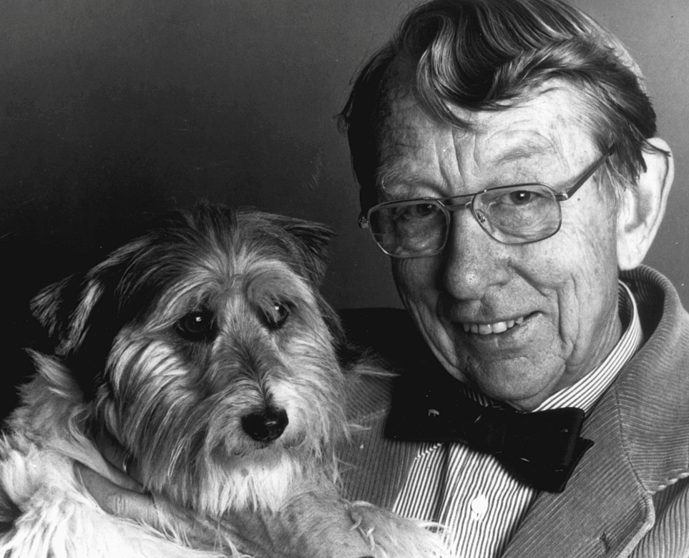
КАНИСТЕРАПИЯ – ЛЕЧЕНИЕ БОЛЬНЫХ ПРИ ПОМОЩИ СОБАКИ
Врачи больницы отмечали положительное влияние животных на больных, у них снизилась агрессия и частота приступов.
Левинсон заметил, как его маленькие пациенты положительно реагировали на его собаку, которая находилась в приёмной во время сеанса лечения, впоследствии и предложил использовать этих животных для лечения психических расстройств.
психиатр
Борис Левинсон
Уильям Тьюк

Slide 4
По данным исследования Animal Planet первым в истории канистерапии является легендарный йоркширский терьер Смоки
По данным исследований НИИ педиатрии Российской академии медицинских наук, занятия с собаками улучшают психоэмоциональное состояние маленьких пациентов, моторику, снижают количество эпилептических припадков, неразговорчивые дети начинают больше говорить, а дети с пониженной (приобретённой или врождённой) эмоциональностью начинают проявлять способность активно реагировать на окружающий мир.

Slide 5
Метод канистерапии основан на организации игрового взаимодействия ребенка с собакой, в ходе которого происходит эмоциональный контакт, позволяющий развивать коммуникативные навыки, повышать адаптационные возможности ребенка и содействовать его социализации. При этом происходит перенос приобретенных ребенком практических навыков из игры в жизнь.

Slide 6
В случае, когда речь идёт о расстройствах аутистического спектра, контакт ребёнка с взрослым человеком или другими детьми может оказаться травматичным по причине сверхчувствительности к той информации, которое несёт человеческое лицо и речь. Даже использование игрушек изображающих людей зачастую не принимается такими детьми. Собака же может выступить тем посредником между ребёнком и людьми, который поможет вовлечь ребёнка в совместную игру.

Slide 7
ПРОГРАММА КАНИСТЕРАПИИ В начале работы нужно познакомить ребенка с животным. Многие дети с РАС «пугаются» собаки: взвизгивают, отдергивают руки или корпус, отворачиваются и т.п.
С детьми с РАС, как ни с кем другим важно сразу же создать положительный или нейтральный образ собаки.

Slide 8
Цель занятий канистерапией с детьми с РАС заключается в развитии и тренировке контактности, обогащении их сенсорной среды, закреплении новых навыков.
Группы упражнений по сложности:
Работа с собакой на расстоянии (без контакта).
Работа с собакой на короткой дистанции с кратчайшими элементами контакта с телом .
Сложное взаимодействие пациент-собака-предметы-люди.
Манипуляции с предметами и собакой, контакт короткий.
Акцентированное взаимодействие с собакой и для собаки, контакт средней продолжительности.
Самостоятельные действия с собакой, контакт продолжительный.
Работа с собакой должна проходить только с положительным настроем и тогда успех гарантирован!

